Slide 1
Антонимы

Slide 2
Дорогие ребята!
Сегодня на уроке вы познакомитесь с новым понятием — антонимы.
Вам предстоит научиться находить антонимы в предложениях и подбирать антонимы к указанным словам. Мы будем группировать антонимы по общему смысловому признаку, самостоятельно подбирать пары слов с противоположным значением. Вы убедитесь, как велики выразительные возможности антонимов.

Slide 3
Наверное, вам известно стихотворение Сергея Михалкова о двух упрямых баранах, встретившихся на мосту. Никто из этих упрямых животных не захотел уступить дорогу, потому оба и утонули.

Slide 4
Бараны
По крутой тропинке горной
Шёл домой барашек чёрный
И на мостике горбатом
Повстречался с белым братом.
И сказал барашек белый:
«Братец, вот какое дело:
Здесь вдвоём нельзя пройти —
Ты стоишь мне на пути».
Чёрный брат ответил: «Ме-е,
Ты в своём, баран, уме-е?
Пусть мои отсохнут ноги,
Не сойду с твоей дороги!»
Помотал один рогами,
Уперся другой ногами...
Как рогами ни крути,
А вдвоём нельзя пройти.
Сверху солнышко печёт,
А внизу река течёт.
В этой речке утром рано
Утонули два барана.
(С. Михалков.)

Slide 5
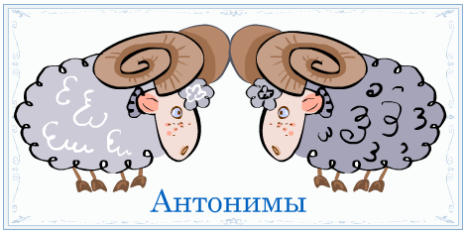
Печальная история, не правда ли?
Мы напомнили вам об этом потому, что в русском языке есть слова, очень похожие на упрямых барашков — это антонимы.

Slide 6
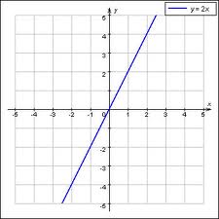
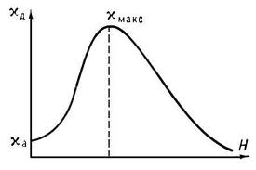
Слова одной и той же части речи с противоположным лексическим значением называются антонимами.
Враг — друг, жара — холод, сильный — слабый, любить — ненавидеть.
Прямая Кривая

Slide 7
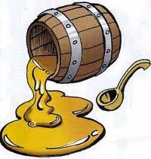
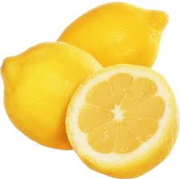
Сладкий Кислый
Жара Холод

Slide 8
Свидетельство о рождении слова «антоним»
Слово антоним пришло к нам из Греции и образовано оно от приставки анти, что значит «против» и слова онима — «имя». Так получилось слово «антоним».

Slide 9
Антонимы-помощники
Отгадать загадку вам помогут антонимы.
Бывает он в холод,
Бывает он в зной,
Бывает он добрый,
Бывает он злой.
В открытые окна
Нежданно влетит,
То что-то прошепчет,
То вдруг загудит,
Притихнет, умчится,
Примчится опять,
То вздумает по морю
Волны гонять…
Угадайте, что это.

Slide 10
Так ли легко подобрать к слову антоним? Являются ли, например, антонимами слова узкий и печальный, ведь они разные по лексическому значению?
Конечно, эти слова не антонимы. Значения слов-антонимов не просто разные, они противопоставлены по какому-то общему признаку. Правило подбора антонимов простое: найди общее, чтобы противопоставить.

Slide 11
У слова узкий есть антоним — широкий. В лексическом значении обоих слов (узкий — широкий) есть общее значение размера, потому возможно противопоставление.
Общее в значении слов жара, холод — температура, но в одном случае температура высокая, а в другом — низкая. В этом разница их лексического значения.
А что общего у слова, обозначающего настроение человека (печальный), и слова определяющего размер, величину (узкий)? Ничего!

Slide 13
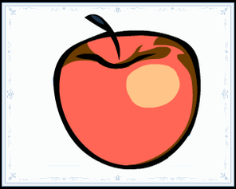
Тренажёр. Антонимы
У прохожих на виду
Висело яблоко в саду.
Hу кому какое дело?
Просто яблоко висело.
Только Конь сказал, что низко.
А мышонок - высоко.
Воробей сказал, что близко,
А Улитка - далеко.
А Теленок озабочен
Тем, что яблоко мало.
А Цыпленок - тем,
Что очень велико и тяжело.
А Котенку все равно:
- Кислое - зачем оно?
- Что вы? - шепчет Червячок,
- Сладкий у него бочок.

Slide 14
Тренажёр. Антонимы
Скажу я слово
Высоко,
А ты ответишь? …
Скажу я слово
Далеко,
А ты ответишь? …
Скажу тебе я слово
Трус,
Ответишь ты... …
Теперь начало
Я скажу, —
Ну, отвечай! …

Slide 15
Использование антонимов в речи
Как и синонимы, антонимы широко используются для усиления образности нашей речи.
Так, на противопоставлении построены многие пословицы и поговорки.
Близко, да склизко; далеко, да легко.
Дружба от вражды близко живёт.
Горько не вечно, а сладко не бесконечно.
Начало хорошее, да конец плохой.

Slide 16
Авторы используют антонимы для создания контраста в литературно-художественных произведениях.
Врага уничтожить — большая заслуга,
Но друга спасти — это высшая честь.
(А.Т. Твардовский.)
Интересны названия произведений литературы, которые строятся на использовании антонимов: «Война и мир», «Живые и мёртвые», «Маленькая хозяйка большого дома».

Slide 17
Что такое оксюморон
В русской речи существует особый приём, построенный на употреблении слов с противоположным значением, — оксюморон.
Поразительно, но при этом рядом оказываются слова несовместимые, противоречащие друг другу, часто — слова-антонимы. При этом противоположные слова сливаются в единое значение: горькая сладость судьбы, звонкая тишина осени, сладкая боль счастья.
Вы, конечно, почувствовали особую силу воздействия на читателя и глубинный смысл таких словосочетаний.
В большом сердце и далёкое близко.

Slide 18
Тренажёр. Антонимы Закончите пословицы, подобрав к выделенным словам антонимы.
Хорошо беречь … денежку на чёрный день.
Глупый осудит, … рассудит.
Легко найти счастье, а … ещё легче.
Наперёд не узнаешь, где … , где потеряешь.
Не отведав горького, не поймёшь … .
Не видав горя, не узнаешь и … .

Slide 19
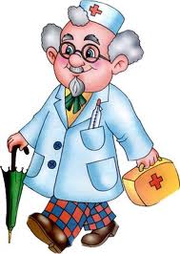
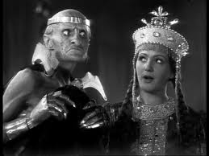
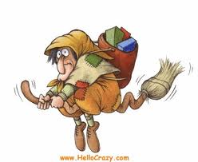
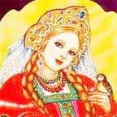
Проверь себя. Антонимы
Закончите предложения словами-антонимами.
Бармалей злой, а Айболит …. .
Кощей Бессмертный страшный, а Василиса Прекрасная …. .
Баба-яга старая, а Елена Премудрая … .

Slide 20
Проверь себя. Слова-антонимы
Укажите в пословицах антонимы.
Добрый жёрнов всё смелет, плохой сам смелется.
Глупый киснет, а умный всё промыслит.
Каждому добрый, а себе злой.
Кто не пробовал горького, не оценит и сладкого.

Slide 21
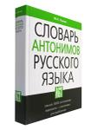
Специальных словарей антонимов русского языка долгое время не было. В толковых словарях при объяснении значения слов лишь иногда приводились антонимические сравнения.
Словари антонимов фиксируют и объясняют слова с противоположными лексическими значениями. Слова в словаре расположены парами. Иногда значение каждого из противоположных слов толкуется с помощью краткого определения, приводятся примеры из художественной и научно-популярной литературы. При определении значений учитывается многозначность слов.

Slide 22
В «Словаре антонимов русского языка» М.Р. Львова под редакцией Л.А. Новикова (М., 1978) словарная статья, посвящённая антонимической паре «долгий — короткий», выглядит так:
Долгий — короткий
Долгие вечера — короткие вечера. Долгий разговор — короткий разговор.
Долог летний день, да коротка неделя. А месяц мелькнёт, и не заметишь. (Лаптев, Заря).
Не тем час дорог, что долог, а тем, что короток. (Пословица).
Он верит: для его солдат и долгий путь вперёд короче кроткого пути назад. (К. Симонов, Суворов.)
Долгий — краткий (см.)
Продолжительный — краткий (см.)
Долго — коротко (см.)

Slide 23
Убедитесь сами, воспользовавшись словарём антонимов на сайте Грамота.ру, как много антонимов у слова радость.
http://www.gramota.ru/slovari/info/lv/

Slide 24
Подберите слова, противоположные по лексическому значению.
1. Горе — …
2. Молодой — …
3. Лето — …
4. Богатый — …
5. Плохо — …
6. Верх — …
7. Глупый — …
9. Любить — …

Slide 25
Важный вывод
Звучание Значение
Омонимы совпадает не совпадает
Синонимы не совпадает совпадает
Антонимы не совпадает не совпадает
Среди множества слов родного языка вы научились находить слова однозначные и многозначные, омонимы, синонимы и антонимы. Иногда сделать это непросто, но вам готовы помочь в этом словари.
http://www.gramota.ru/slovari/

